Slide 1
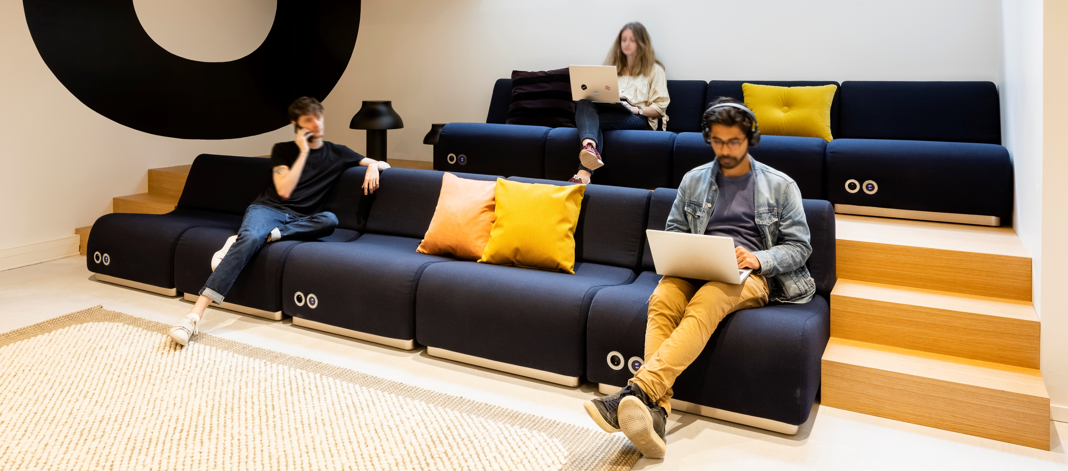
CHAUFFEUSE MODULABLE | ROTONDO
The Socialite Family et MOORE Design collaborent en mettant en commun leur expertise au service du secteur tertiaire. Pour cette alliance unique, la chauffeuse modulaire ROTONDO a été revu avec un tissu Kvadrat et l’ajout de connectiques pour répondre aux besoins de l’office. Facilement déplaçable, elle s’ajuste parfaitement à n’importe quel type d’espace, que ce soit une zone d’accueil ou un espace de présentation.
EXCLUSIVITÉ
DIMENSIONS
FINITIONS
L 800 x P 860 x H 650 mm
HA 320 mm
Profondeur de l’assise : 590 mm
Tissu : Kvadrat VIDAR3 554 (bleu nuit)
Connectique : : 1x prise électrique – 2x prises USB
Matière de garnissage : Mousse polyuréthane
Matière de l’assise : Laine bouclette dont 57 % laine vierge, 37 % coton, 6 % polyamide (déhoussable)
Matière du piétement : Structure en bois et socle en aluminium brossé

